Slide 1

GUIDE MDU
Avril 2026
www.admdp.fr

Slide 2


SOMMAIRE
Cliquer pour accéder directement au chapitre
Accès à Mon Document Unique
Mon Etat des lieux
Mes Risques professionnels
Page d’accueil de MDU
Gérer les administrateurs
Choisir la cotation des risques
Activités et nombre de salariés
Définir la structure de l’entreprise
Les unités
L’unité commune
Ajouter une unité
Paramétrer une unité
Modifier l’organisation
Partager MDU avec vos salariés
Evaluer les risques
Collaborer avec vos salariés
Collaborer avec votre SPST
Tableau d’évaluation des risques
Plan d’actions
Exporter votre DUERP
A la fin du chapitre, cliquer sur ce bouton pour revenir au sommaire

Slide 3
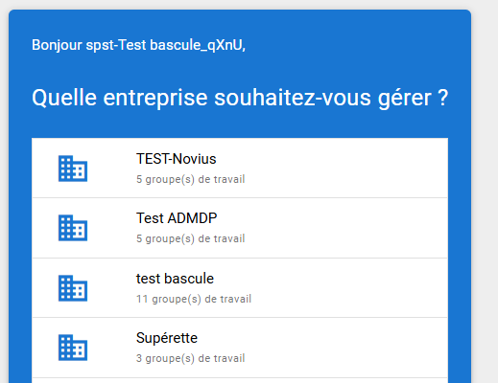
ACCES A MON DOCUMENT UNIQUE
Enregistrer l’url dans vos sites internet favoris
Employeur :
  Données de connexion : accessibles dans le mail spécifique transmis par votre Service de Prévention et de Santé au Travail (SPST)
  Chaque destinataire reçoit des identifiants de connexion personnels et devient administrateur de MDU
    Gestion des utilisateurs et autres administrateurs
    Validation du contenu de MDU
    Export du DUERP
Entreprise avec plusieurs n° d’adhérents
  Création d’un MDU pour chaque n° d’adhérent par votre SPST
  Un même destinataire peut accéder à plusieurs MDU
Professionnels du SPST
  Accès uniquement en lecture
Des données peuvent être déjà présentes dans votre MDU à la première ouverture, envoyées auto-matiquement par votre SPST, après une visite de l’entreprise. Ces données sont modifiables ou supprimables si besoin.

Slide 4


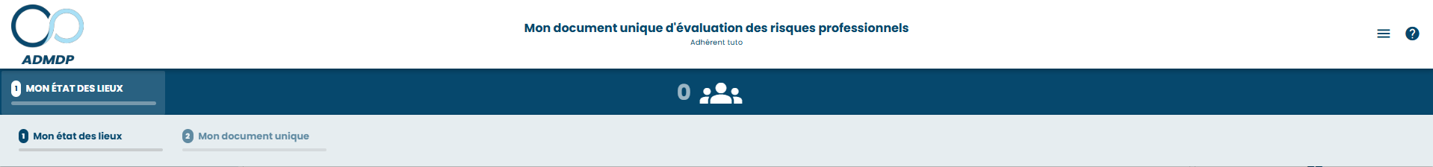
MON Etat des lieux
Cliquer ici pour accéder aux tutos vidéos
STRUCTURE
Accès unique et sécurisé grâce au lien reçu par mail
Etape obligatoire pour accéder à MDU
Tutos et veille règlementaire DUERP
Naviguer dans les étapes
Menu,
y compris déconnection
Accessible si l’état des lieux est validé, après avoir saisi toutes les réponses obligatoires
Jauges d’avancement

Slide 5

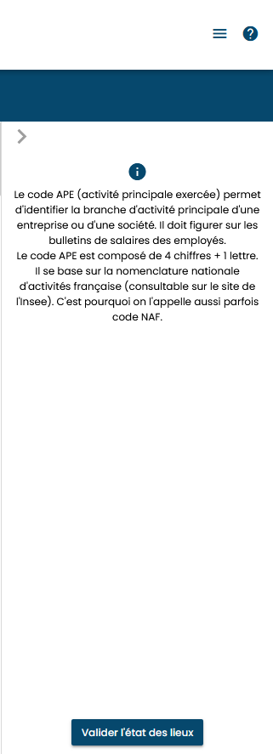
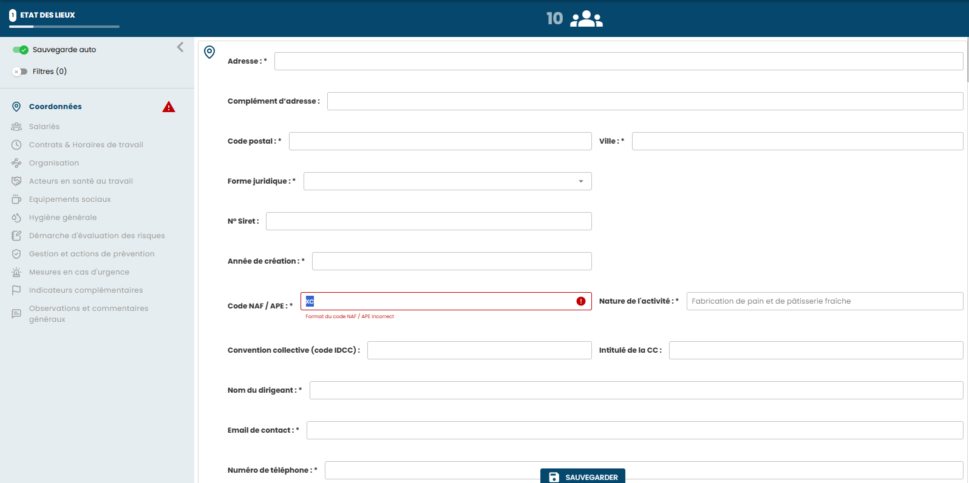
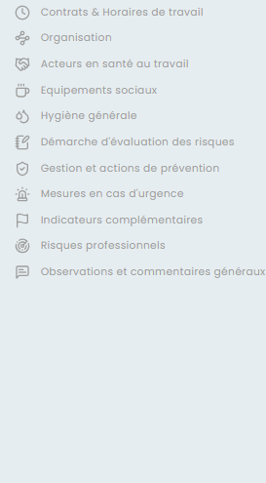
MON Etat des lieux
1
Remplir le formulaire en une ou plusieurs fois.
Valider à minima lorsque toutes les questions obligatoires sont renseignées.
2
Sauvegarde automatique toutes les 30 sec
Filtres
Incohérences, erreurs, champs obligatoires mais vides
1
Lors du passage de la souris sur une question :
Indicateurs de prévention
Informations complémentaires
Aide : définition, réglementation, lien hypertexte…
Historique de dernières modifications
Navigation
par thématiques
2

Slide 6
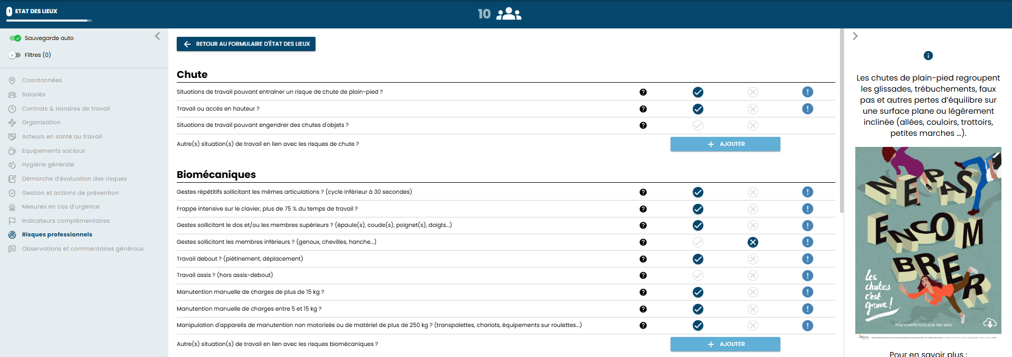
Mes Risques professionnels
Cette thématique est facultative mais permet de remplir automatiquement l’unité commune de MDU et de transmettre automatiquement les données à votre SPST. Il pourra ainsi les analyser et vous proposer des actions ciblées.
Conseils de prévention en lien avec la situation
Apparait lors du passage de la souris sur une question ou en cliquant sur

Slide 7
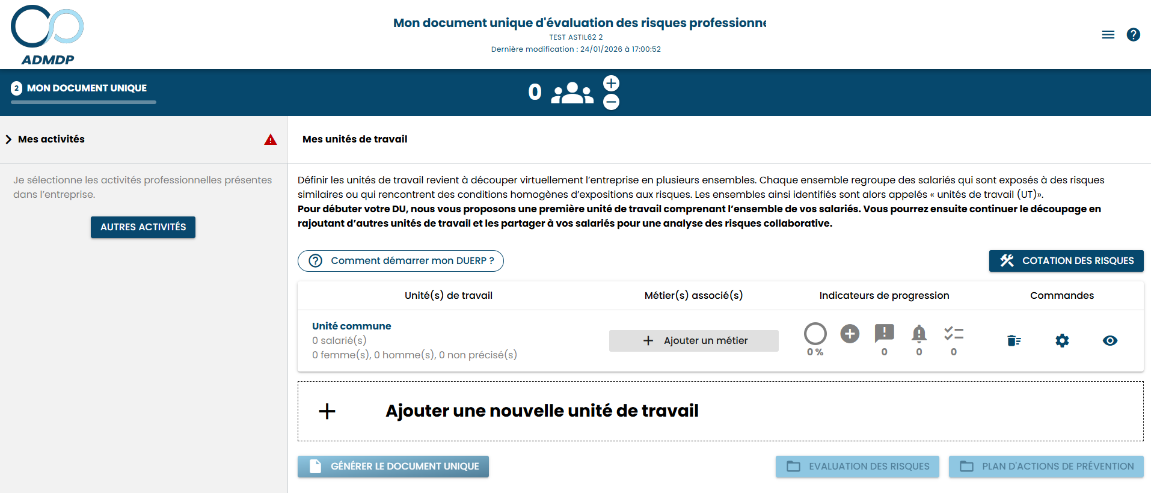
Page d’accueil de MDU
Cliquer ici pour accéder aux tutos vidéos
Nom de
l’entreprise
Menu, y compris gestion des autres accès
Tutos et veille règlementaire DUERP
Présente par défaut
Accessibles après avoir démarré l’évaluation des risques

Slide 8
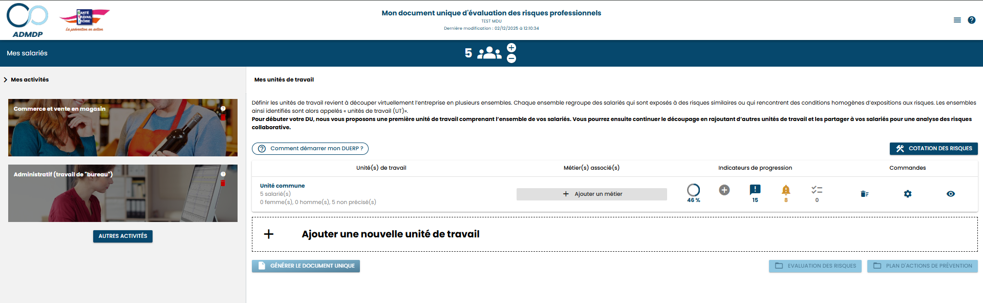
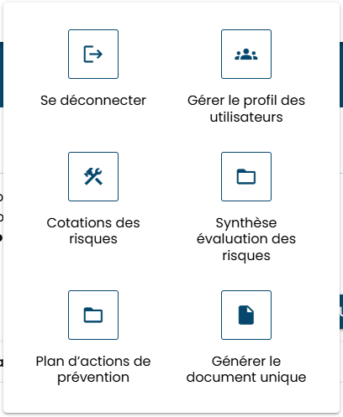
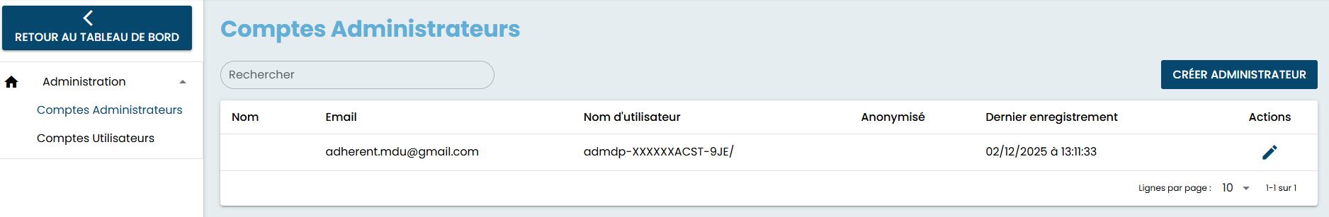
Gérer les administrateurs
Un administrateur MDU a tous les droits sur MDU et le DUERP exporté contiendra ses réponses.
1
2
3
4
4
Gérer les administrateurs est primordial pour :
Modifier l’adresse mail des administrateurs
Supprimer des administrateurs
Créer de nouveaux administrateurs qui pourront gérer MDU et le DUERP : chacun recevra un mail automatique avec le lien vers MDU, son identifiant personnel et son mot de passe temporaire

Slide 9
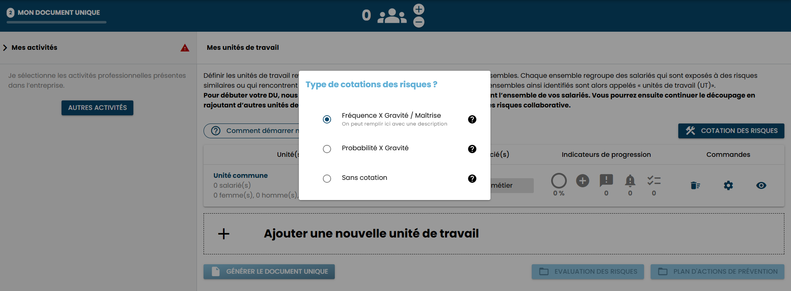
choisir la cotation des risques
Première étape de la réalisation du duerp
1
2
3
Cliquer pour choisir la méthodologie souhaitée
Visualiser les détails de la méthodologie associée

Slide 10
Activités et nombre de salariés
2e étape : DEFINIR les activités principales des salariés / le nombre de salariés
Cliquer sur le chiffre et saisir le nombre souhaité
Ou cliquer sur +
Cliquer pour choisir ou modifier les activités présentes dans l’entreprise
Choisir les grandes catégories d’activités présentes dans l’entreprise permet d’adapter au mieux l’outil MDU mais n’est pas obligatoire.

Slide 11
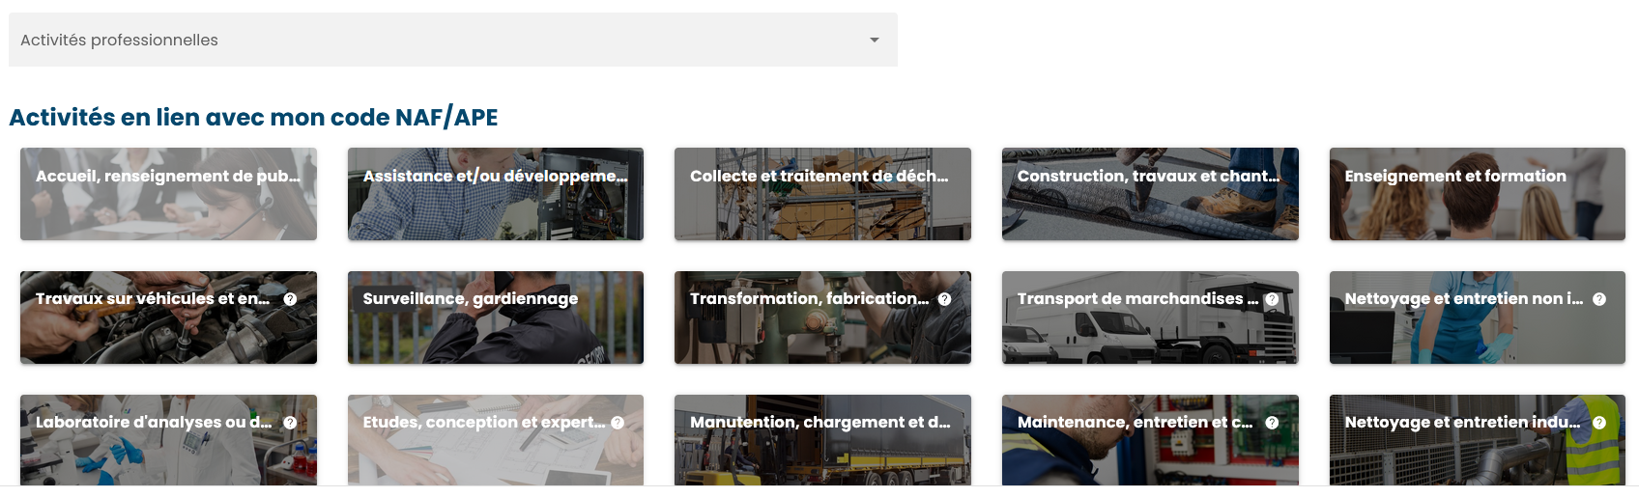

Les activités
1
Cliquer sur la liste déroulante :
  Les activités en lien avec le code NAF sont mises en avant
  Dérouler la liste et cliquer une à une sur les activités présentes dans l’entreprise
Ou choisir d’après les images :
  Cliquer sur pour avoir des détails sur l’activité
  Ajouter manuellement une activité personnalisée si nécessaire
Valider
2
3
Grisée si sélectionnée
1
2
3

Slide 12
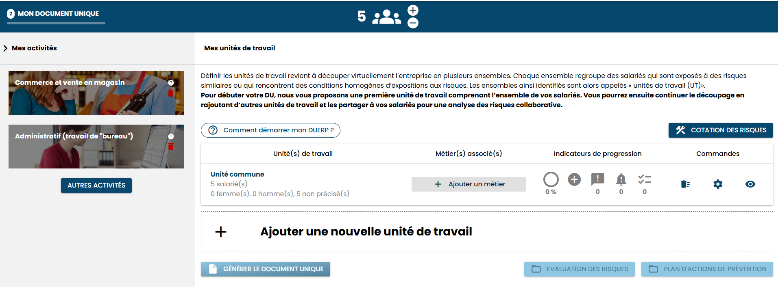
Définir la structure de l’entreprise
Ajouter tous les métiers / groupes de métiers (voir p14/15)
Créer une ou plusieurs unités spécifiques aux métiers
Ne remplir que l’unité commune est possible, si tous les salariés sont exposés aux mêmes risques
Mais créer une unité plus spécifique même s’il n’y a qu’un métier dans l’entreprise est conseillé car cela facilitera l’évaluation des risques
Ne pas remplir l’unité commune est possible si une seule unité spécifique est créée

Slide 13
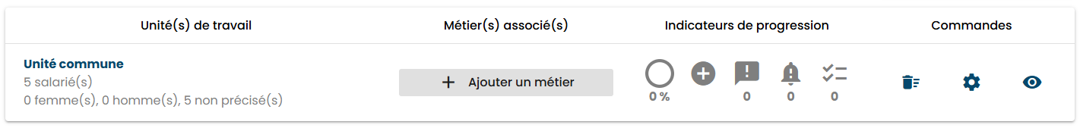
Les unités
Informations disponibles sur la page d’accueil
Indicateurs qui évoluent instantanément
Paramétrer l’unité :
Répartition H/F
Choix du formulaire
Import / copie de données
Nom (à modifier obligatoirement pour les unités spécifiques)
Nombre de données transmises par votre SPST
Supprimer l’unité ou les données
Evaluer les risques

Slide 14
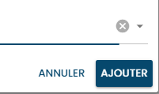
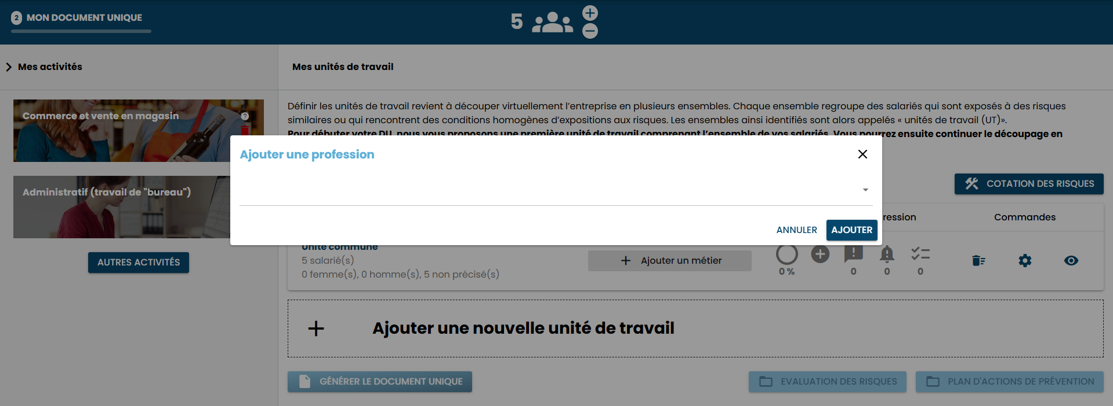
L’Unité commune
fonctionnement
Le nombre de salariés se met à jour automatiquement en fonction du nombre total saisi
Ajouter tous les métiers présents dans l’entreprise
  Commencer à saisir un code PCS ou un nom de métier puis choisir dans la liste
  Ou saisir le métier complet puis cliquer sur Entrée pour valider la saisie (la croix apparait)
  Cliquer sur ajouter
1
2
2
3
3
1

Slide 15
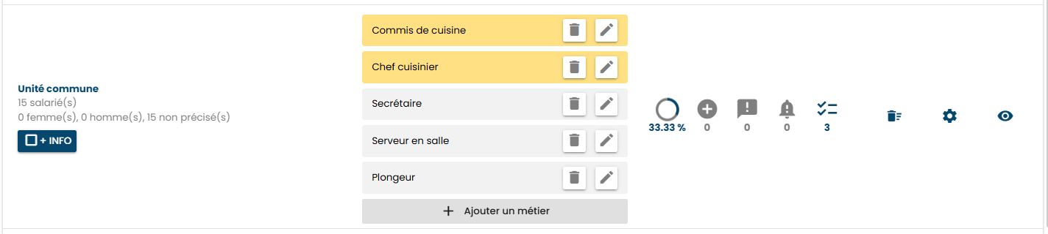

Ajouter une unité
A partir d’un/plusieurs/tous les métiers de l’unité commune
  Cliquer sur le ou les métiers concernés
  Maintenir le doigt sur la souris
  Glisser vers la case + puis lâcher la souris
  Une fenêtre de paramétrage de l’unité s’ouvre automatiquement (voir p17)
1
Chaque métier peut se trouver dans plusieurs unités différentes pour traiter la polyvalence
2
3
1
2
2

Slide 16
Ajouter une unité
Sans identification de métier
  Cliquer sur Ajouter une nouvelle unité de travail
  Ouverture automatique de la fenêtre de paramétrage de l’unité (voir page suivante)
1
2
1

Slide 17
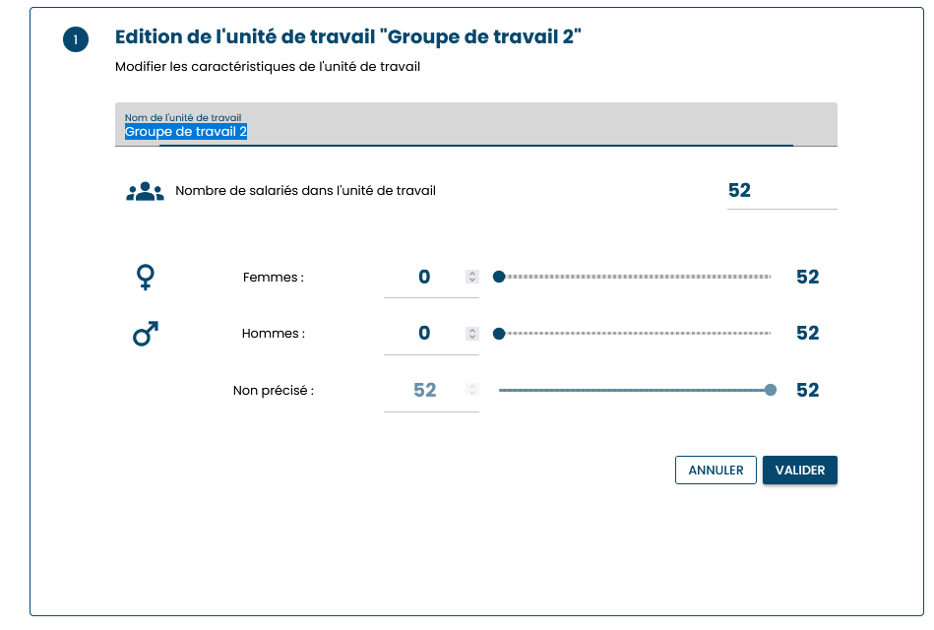

Paramétrer une unité
Identifier clairement l’unité qui apparaitra dans votre DUERP
Saisir le nombre de salariés dans l’unité
Modifier le nom
Répartir les salariés par genre
Valider avant de poursuivre
Le nombre de salariés de l’unité commune correspond obligatoirement au nombre total de salariés dans l’entreprise, il ne peut pas être modifié depuis la fenêtre de paramétrage
Le nombre de salariés dans une unité spécifique est limité au nombre total de salariés dans l’entreprise
Les caractéristiques peuvent être modifiées à tout moment sans perdre les données de l’évaluation des risques.

Slide 18
Paramétrer une unité
Un formulaire est un questionnaire permettant l’évaluation des risques de l’unité de travail
  MDU contient 45 formulaires liés aux 45 activités proposées et 1 formulaire générique
  Chaque formulaire comprend :
    Des situations de travail prédéfinies rattachées à un risque principal
    Des précisions prédéfinies rattachées aux situations
    Des mesures de prévention rattachées aux situations
    Des situations / précisions / mesures de prévention personnalisables
Il n’est possible de choisir qu’1 seul formulaire par unité de travail
Choisir un formulaire spécifique permet :
  d’adapter les questions aux tâches ou situations présentes dans l’unité
  d’être guidé dans le repérage grâce aux formulaires « par métier »
Les formulaires ne doivent plus être changés après démarrage de l’évaluation des risques (risque de perte des données déjà saisies)

Slide 19
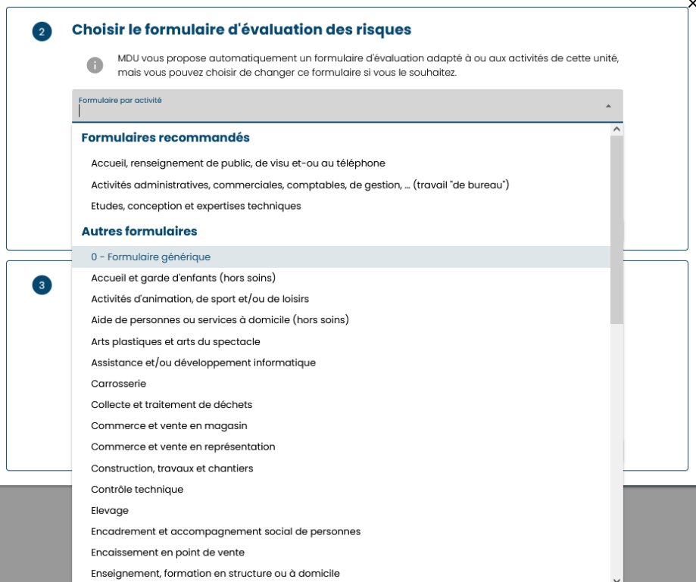
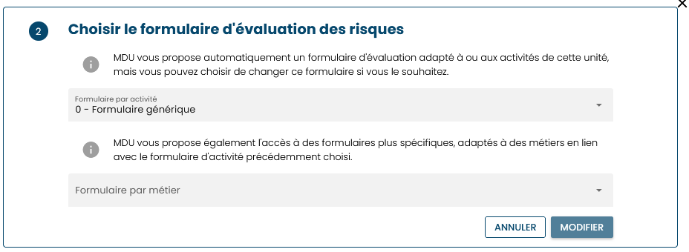


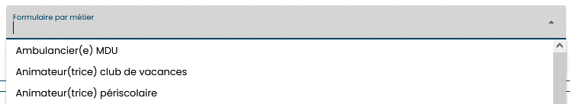

Paramétrer une unité
Le métier n’existe pas ou besoin
de filtrer les métiers ?
Choisir le bon formulaire d’évaluation des risques
  Sauf pour l’unité commune qui n’a qu’un formulaire unique
  Chercher dans la liste des métiers
  Ou chercher dans la liste des activités puis dans la liste des métiers
  Cliquer sur Modifier
1
2
3
2
A remplacer
1
Filtrage des formulaires « par activité » les plus adaptés en fonction des activités sélectionnées précédemment
Liste complète des métiers disponibles, sans préfiltre
3
Appliquer le
choix

Slide 20
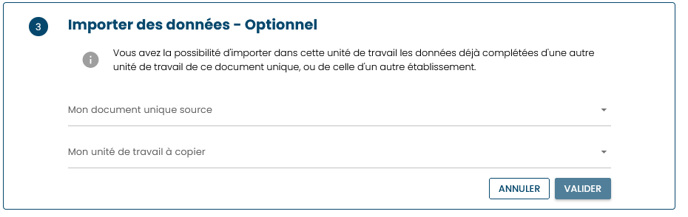
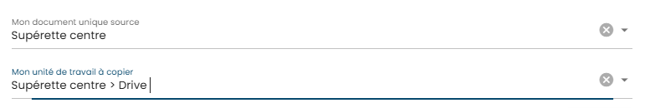
Paramétrer une unité
Vous pouvez gagner du temps en important des données :
  Si vous avez accès à plusieurs MDU, vous pouvez récupérer les données déjà saisies dans un autre établissement : choisir l’entreprise concernée et l’unité à copier
  Si les risques présents dans 2 unités de travail d’un même MDU sont très proches, vous pouvez copier les données saisies d’une unité à l’autre : choisir l’entreprise actuelle et l’unité à copier
  Le contenu d’une unité commune n’est importable que dans une autre unité commune
  Il faudra ensuite vérifier les données importées pour les adapter si nécessaire aux situations présentes dans la nouvelle unité
3
1
2
Désélectionner pour annuler ou changer avant de valider

Slide 21
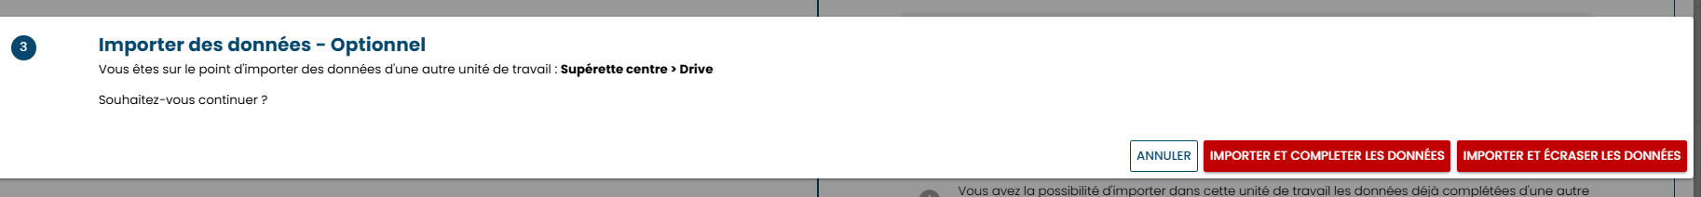


Paramétrer une unité
Vous pouvez choisir de compléter l’unité ou d’écraser les données déjà présentes
Obtenir une copie conforme, tant pis si l’unité comprenait déjà des données !
N’importe les champs que s’il n’y a pas de données dans l’unité
Arrêter tant qu’il est encore temps !
Fermer le formulaire une fois le paramétrage souhaité finalisé

Slide 22
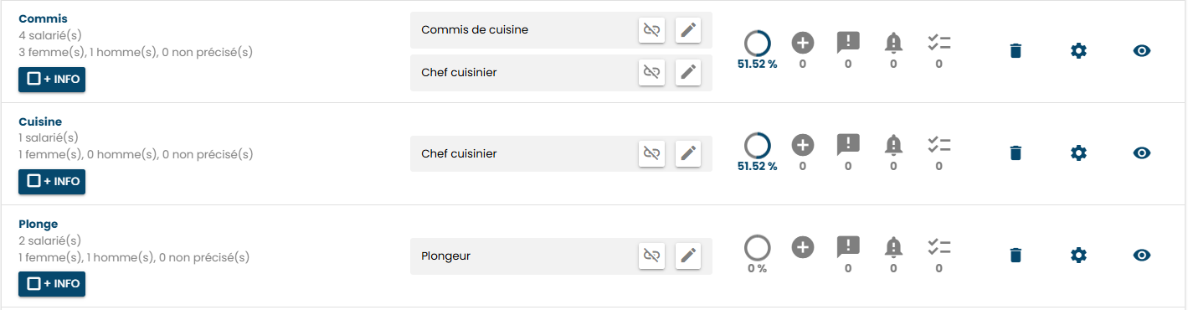
Paramétrer une unité
Impact sur la page d’accueil
Choix du formulaire « Cuisinier(e) » : des données spécifiques au métier sont déjà insérées
Import de l’unité « Commis » = copie conforme
Choix d’un formulaire « par activité » : les questions seront adaptées à l’activité de manière générale, et non préremplies
  Il faudra ensuite ouvrir les formulaires pour vérifier les données préremplies ou importées afin de les adapter aux situations présentes dans la nouvelle unité

Slide 23
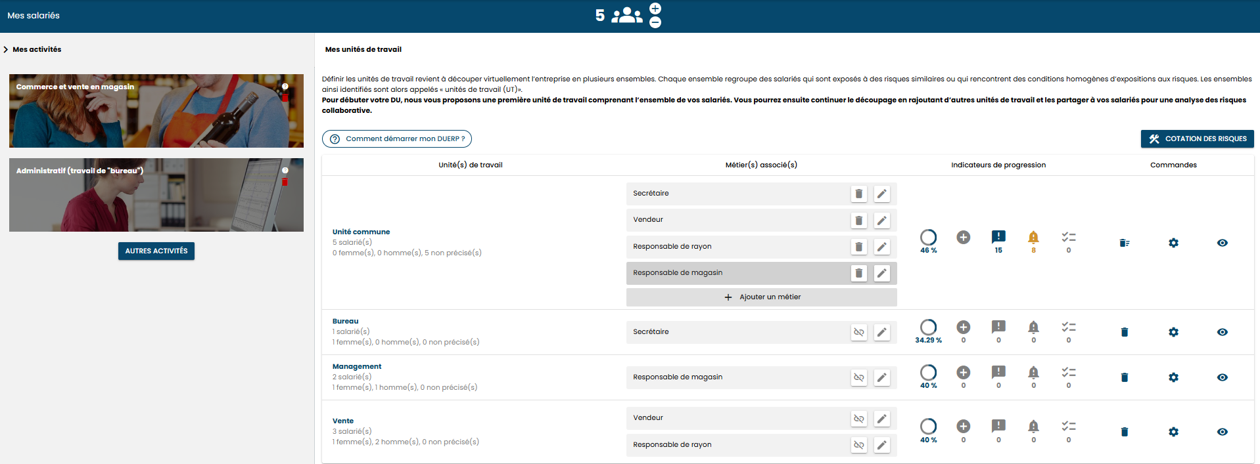

Modifier l’organisation
Ou ajouter /
supprimer
Modifier le nombre manuellement
Renommer le
métier dans toutes
les unités
Supprimer
Supprimer l’unité et toutes ses données
Rajouter / changer
les activités
Supprimer dans
toutes les unités
Détacher de cette unité car il n’est plus exposé aux mêmes risques
Revoir le nombre/répartition par genre des salariés dans les unités si nécessaire via
Avant de supprimer des données de l’évaluation, MDU propose d’exporter le DUERP pour conserver l’archive des expositions.

Slide 24
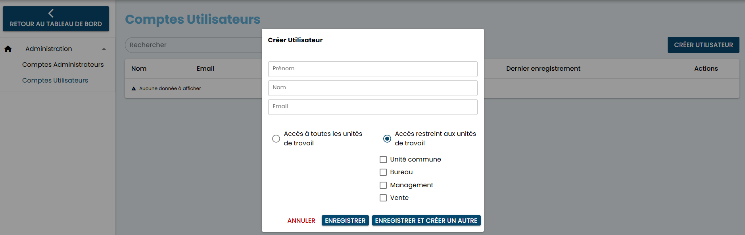
Partager mdu avec vos salaries
Facultatif
1
3
4
2
5
Chaque salarié recevra un mail automatique avec le lien vers MDU, son identifiant personnel et son mot de passe temporaire (voir p30)
Ils n’auront accès qu’à l’évaluation des risques des unités sélectionnées
Ils ne pourront que donner leur avis anonyme, et non valider les données (réservé aux administrateurs)

Slide 25
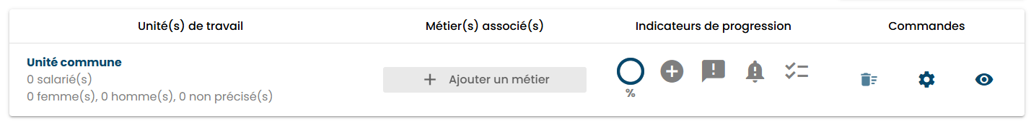
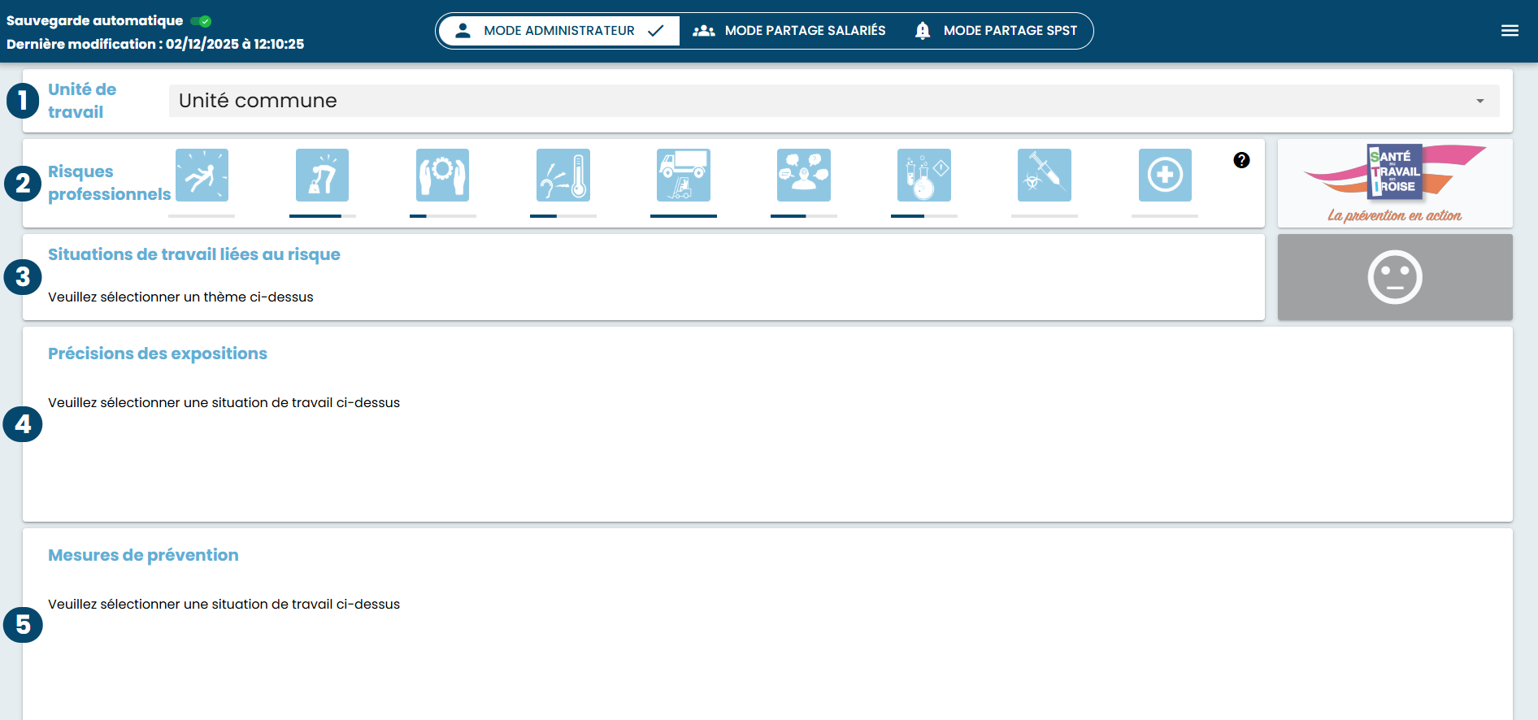
Evaluer les risques
Ouvrir n’importe quel formulaire, il sera possible de naviguer ensuite entre les unités
MDU propose 2 modes de collaboration
  Partage Salariés : remplissage de l’évaluation en visualisant les réponses des salariés si vous les avez sollicités et qu’ils ont complété leur unité
  Partage SPST : remplissage de l’évaluation en visualisant les données potentiellement transmises par votre SPST

Slide 26
Formulaire d’Evaluation des risques
Les questions et situations de travail proposées par MDU changent en fonction du formulaire choisi afin de s’adapter à l’activité ou au métier
L’évaluation des risques s’articule autour de l’identification de situations de travail, classées dans 9 thématiques de risques.
Les formulaires d’évaluation peuvent être complétés entièrement ou partiellement, en une ou plusieurs fois, par un ou plusieurs administrateurs. Aucune question n’est obligatoire mais il appartient à l’employeur d’évaluer les risques présents ou susceptibles de se présenter dans son entreprise.
Quel que soit le formulaire utilisé, il est possible d’ajouter des situations de travail, des précisions et des mesures de préventions personnalisées.
Les formulaires d’évaluation peuvent être complétés par votre SPST ou par le choix de formulaires par métier préremplis, mais vous pouvez modifier les données si nécessaire et à tout moment.
Des aides et conseils sont présents dans chaque formulaire, en cliquant sur
Le point de vue de votre SPST peut apparaitre dans le formulaire sous la forme d’avertissement d’exposition, mais vous restez maître de l’évaluation des risques. Ces avertissements n’apparaitront pas dans votre DUERP exporté.
Seules les situations de travail cochées « Oui » apparaitront dans votre DUERP. De même, seules les précisions, mesures de prévention, critères d’évaluation cochés apparaitront dans votre DUERP.

Slide 27
Formulaire d’Evaluation des risques
Structuration
Naviguer dans MDU
Sauvegarde automatique toutes les 15 sec désactivable
Modes de visualisation
Naviguer dans les unités
SPST
Bulles d’aide au remplissage
Indicateur d’avancement
Criticité du risque de chaque situation évaluée
Formulaire d’évaluation choisi dans le paramétrage de l’unité

Slide 28
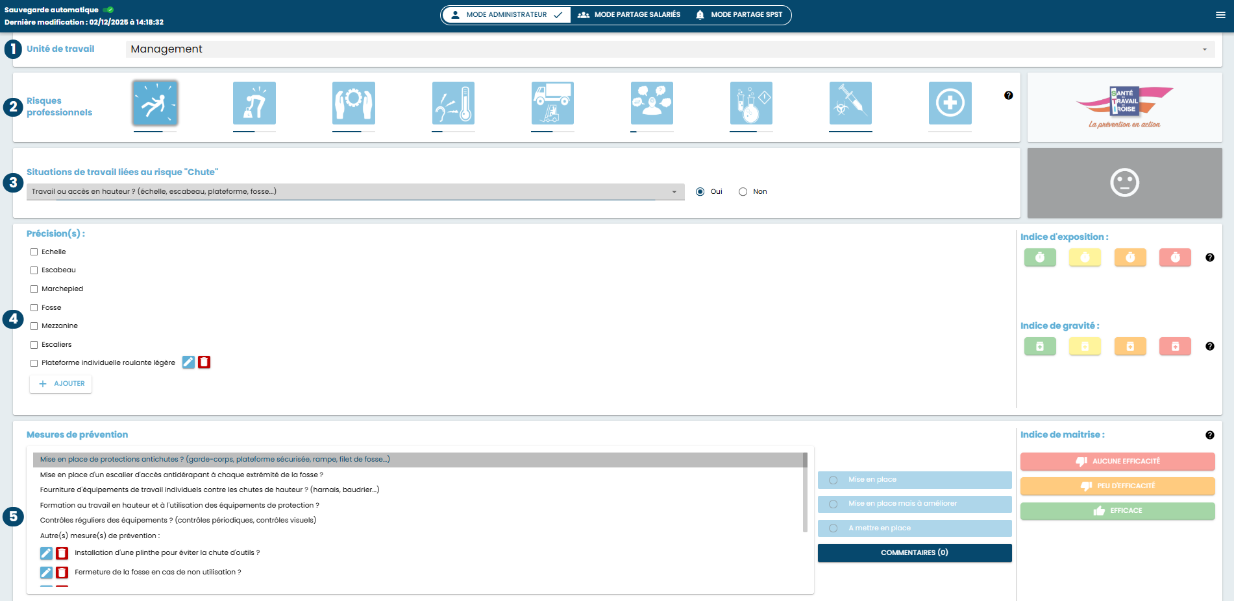
Formulaire d’Evaluation des risques
Structuration
SPST
Critères d’évaluation en fonction de la cotation choisie
Données prédéfinies
par le formulaire
Données personnalisées modifiables et supprimables

Slide 29
Evaluer les risques
Identifier les situations ET les PRECISIONS
Seules les situations cochées Oui, et les précisions cochées apparaitront dans le DUERP. Décocher une case cochée est possible.
Cliquer sur la thématique souhaitée.
Cliquer sur la liste déroulante des situations proposées puis sur le statut de la situation. Les étapes suivantes apparaissent uniquement après avoir coché Oui. Un pictogramme apparaitra dans la liste déroulante
Cliquer si nécessaire sur les précisions pertinentes.
Ajouter des situations ou des précisions si nécessaire, sans limitation.
Thématique sélectionnée
SPST
Situation sélectionnée
Données prédéfinies
par le formulaire
Données personnalisées modifiables et supprimables
Evaluer (voir p31)

Slide 30
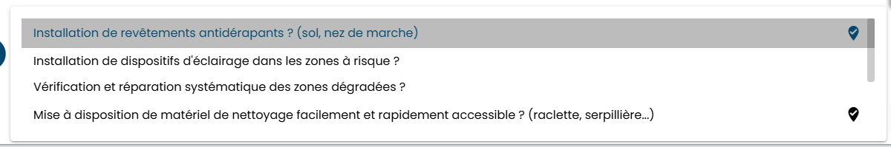
Evaluer les risques
Identifier les mesures de prévention mises en place ou a mettre en place
Seules les mesures avec un statut (pictogramme) apparaitront dans le DUERP. Il n’est pas obligatoire de cocher toutes les mesures présentes dans MDU, il s’agit de propositions !
Cliquer sur une mesure de prévention puis cocher son statut et ajouter un commentaire si nécessaire
Pour modifier le statut, cliquer sur la mesure puis cliquer sur un autre statut
Pour retirer une mesure du DUERP, cliquer sur la mesure puis décocher le statut
Si la proposition est pertinente
1
2
Cocher
Cliquer
4
Ajout manuel si nécessaire
3
Ajouter un commentaire
Apparaitront dans le DUERP

Slide 31
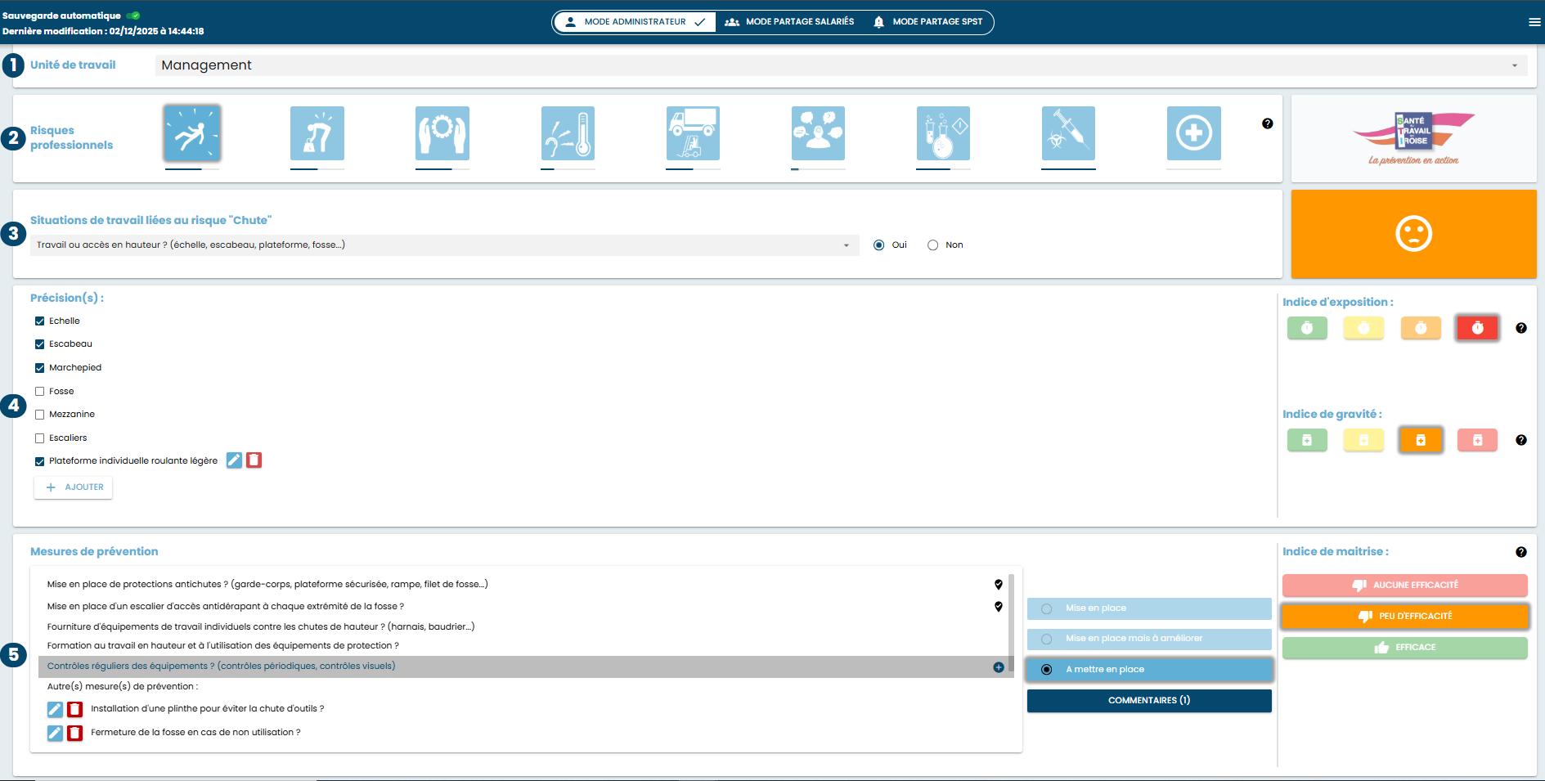
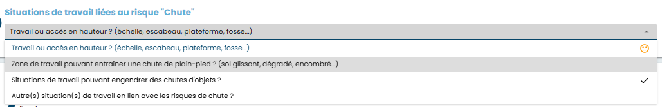
Evaluer les risques
Evaluer la situation
Les critères d’évaluation dépendent de la cotation choisie.
L‘évaluation peut être faite immédiatement ou à postériori, depuis ce formulaire ou depuis le tableau d’évaluation des risques
Chaque situation évaluée sera identifiée par un pictogramme représentant la criticité
Criticité évoluant en fonction des indices définis
SPST
Aide méthodo-logique
Cliquer

Slide 32
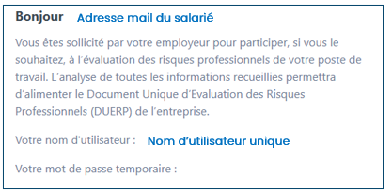
Collaborer AVEC VOS Salariés
Vous pouvez décider de solliciter tout ou partie de vos salariés pour participer à l’évaluation des risques de leurs postes de travail via MDU :
En leur créant un profil Utilisateur :
En leur créant un profil Administrateur :
  Chaque administrateur recevra un mail automatique avec le lien vers MDU, son identifiant personnel et son mot de passe temporaire
  Ils auront accès à l’intégralité de MDU et de ses fonctionnalités
  Leurs réponses seront intégrées au DUERP
  Un administrateur est donc un salarié représentant de l’employeur
  Chaque utilisateur recevra un mail automatique avec le lien vers MDU, son identifiant personnel et son mot de passe temporaire
  Ils n’auront accès qu’à l’évaluation des risques des unités sélectionnées
  Ils ne pourront que donner leur avis anonyme, et non valider les données (réservé aux administrateurs)
  Leurs réponses seront visibles sous forme de jauges dans le Mode Partage Salariés

Slide 33
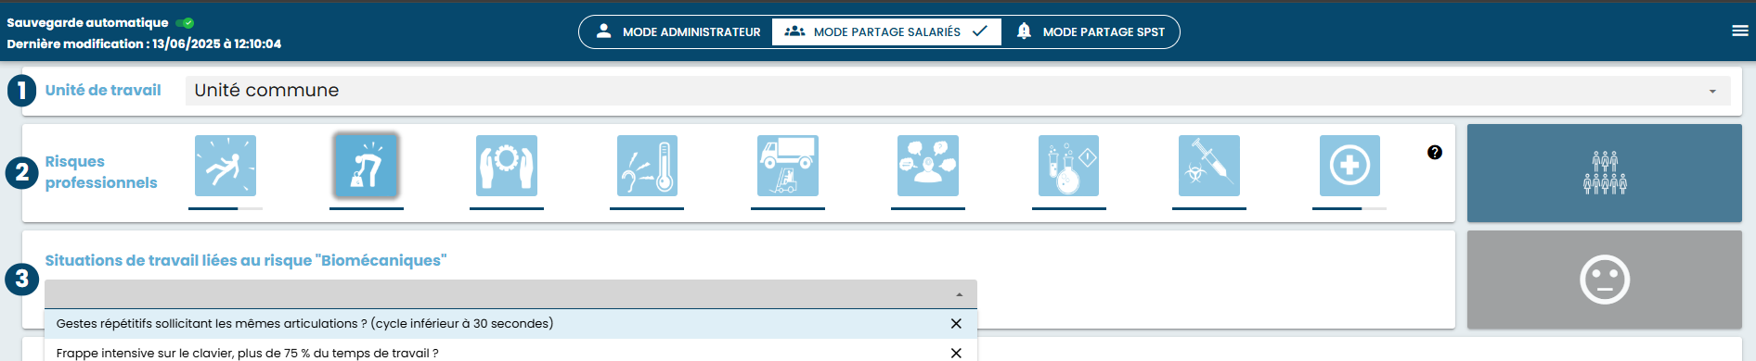

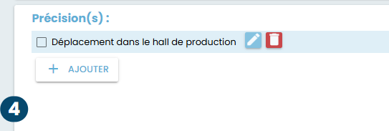
MODE PARTAGE Salariés
Visualisation
Liste des salariés ayant participé
Données saisies par un administrateur, visibles dans tous les modes et qui apparaitront dans le DUERP
Surlignage bleu = réponses de salariés
Proposition des salariés
à cocher par un administrateur si pertinente, pour qu’elle apparaisse dans le DUERP

Slide 34

Collaborer AVEC votre SPST
L’outil MDU fait partie de l’offre de service de votre SPST, et est intégré au dispositif MAP (Mon approche prévention) utilisé pour réaliser votre Fiche d’entreprise.
Lors de votre première connexion, MDU peut donc être prérempli par les données saisies par votre SPST lors d’interventions préalables (Fiche d’entreprise, études de poste, …).
  Les données déjà présentes ne concernent que le repérage des situations dangereuses et/ou des propositions d’actions à mettre en œuvre, en aucun cas la cotation des risques
  Elles apparaissent en bleu (pictogramme / surlignage bleu) dans le Mode Partage SPST
  Bien que déjà cochées, vous restez responsable du contenu de votre DUERP et pouvez donc modifier les réponses déjà saisies
Lors des connexions suivantes, des propositions de mises à jour de MDU pourront apparaître sur la page de gestion des unités de travail et dans le Mode Partage SPST de chaque unité :
  Un mail automatique avertira tous les administrateurs de la présence de propositions de mise à jour
  Chaque proposition sera identifiée par ou un surlignage doré
  Une validation par un administrateur sera nécessaire pour que la mise à jour soit appliquée
  Vous restez maître du contenu de votre DUERP et pourrez ignorer tout ou partie des propositions de votre SPST

Slide 35
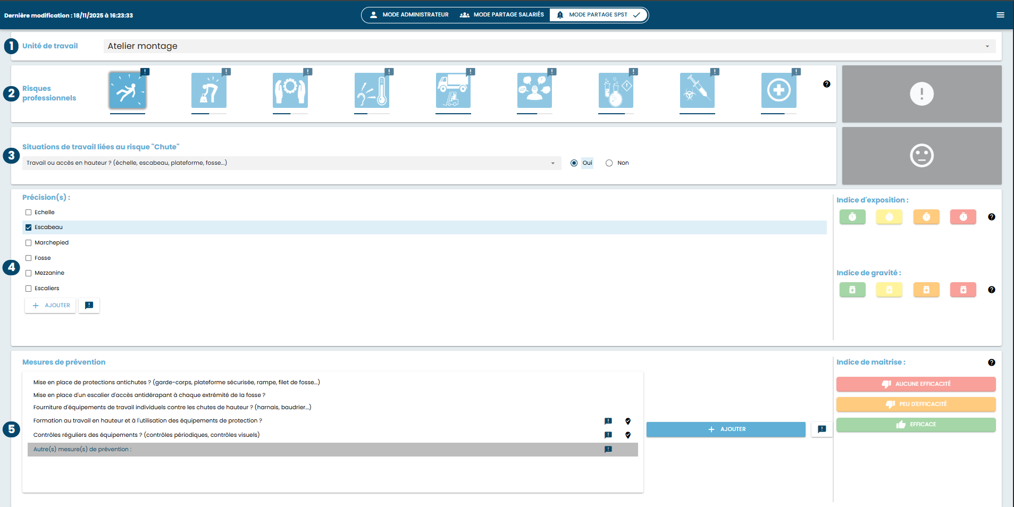
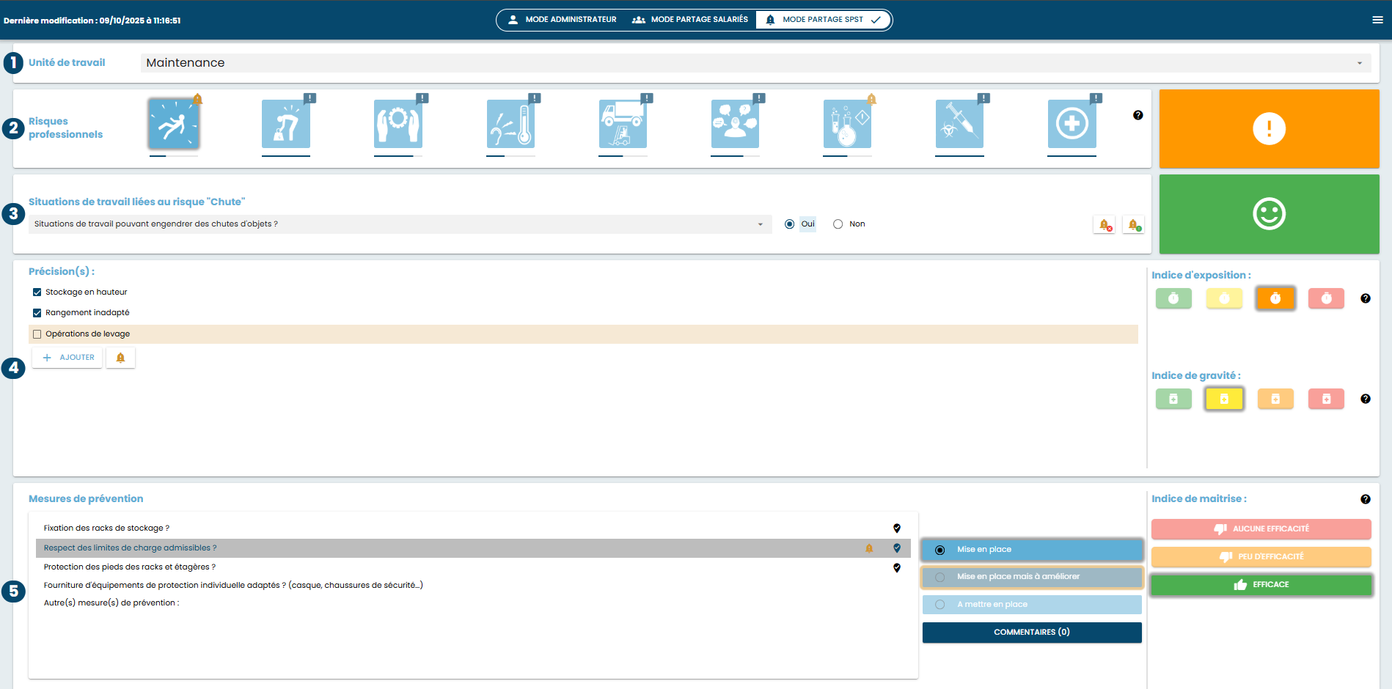
MODE PARTAGE SPST
Visualisation a la première connexion
Accès aux avertissement et aux conseils de votre SPST
Surlignage bleu = réponses du SPST
2
1
Cliquer pour voir les commentaires et les copier/coller dans le formulaire si elles vous paraissent pertinentes
1
2
Les commentaires n’apparaitront dans votre DUERP que si vous les ajouter manuellement :
  Cliquer sur le pictogramme et copier les données qui vous intéressent
  Cliquer sur + Ajouter en coller les données
1
2

Slide 36
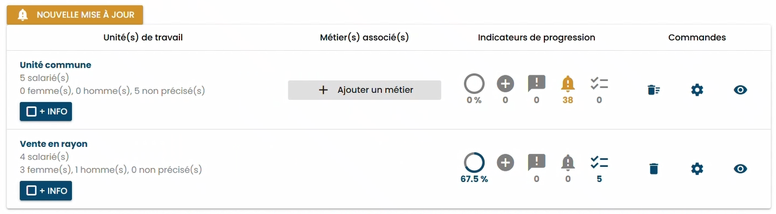
Proposition de mise à jour
Un mail avertira les administrateurs de la présence de propositions de mise à jour.
  Il n’est pas obligatoire de se rendre sur MDU dès la réception du mail, les propositions resteront apparentes jusqu’à ce qu’elles soient traitées par un administrateur
  Les propositions apparaissent sont identifiées par une ou un surlignage doré.
Proposition au niveau de la structure des unités
Données déjà visualisées dans le Mode Partage SPST
Nouvelles propositions au niveau du repérage des risques

Slide 37
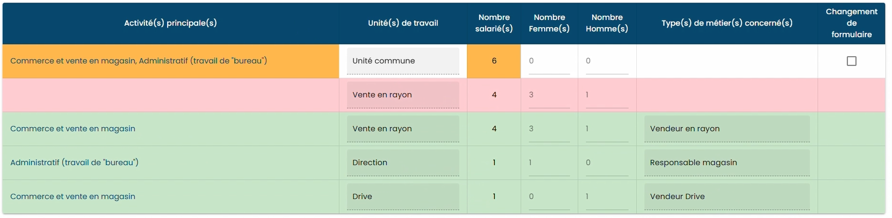
Proposition de mise à jour
Cliquer ici pour accéder aux tutos vidéos
Modification de la structure
Visualiser les propositions de votre SPST en cliquant sur
Choisir de modifier (appliquer) ou de conserver (ignorer) la structure actuelle de MDU. Autrement dit, appliquer la mise à jour modifiera potentiellement la structure de votre DUERP.
Appliquer la mise à jour ne supprimera pas automatiquement les unités rouges.
Visualiser le tuto vidéo pour savoir comment procéder si les propositions suggèrent de supprimer des unités de travail.

Slide 38

Proposition de mise à jour
Modification dans les formulaires
Visible uniquement dans la Mode Partage SPST
Présence d’au moins une proposition
Commentaire ou surlignage bleu : donnée déjà visualisée
Clochette ou surlignage doré : mise à jour proposée

Slide 39
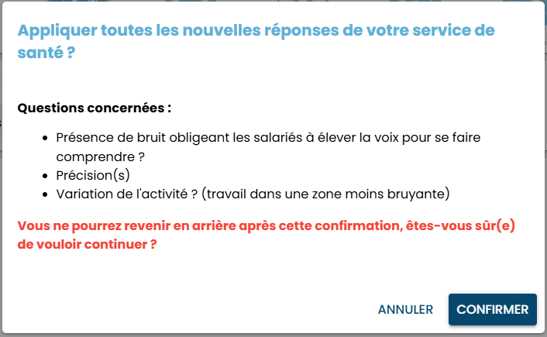
ACCEPTER TOUTES LES Données
Cliquer sur Tout accepter
Toutes les réponses cochées apparaitront dans votre DUERP
Toutes les cases se cochent
Les deviennent
Surlignages / jauges dorés  bleus

Slide 40
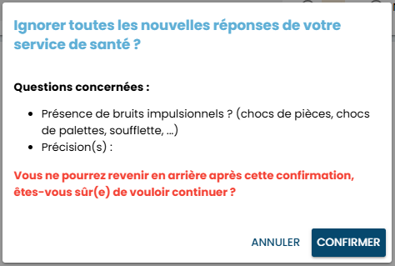
refuser toutes LES Données
Cliquer sur Tout refuser
Aucune réponse proposée n’apparaitra dans votre DUERP
Aucune case ne se coche
Les deviennent
Surlignages / jauges dorés  bleus

Slide 41
Accepter certaines Données
Cliquer sur Tout refuser
Puis cocher les cases souhaitées en fonction des indications bleues (surlignage/jauge/ )
Seules les réponses cochées apparaitront dans votre DUERP

Slide 42


TABLEAU d’évaluation des risques
Le tableau de synthèse permet de visualiser l’intégralité de l’évaluation des risques
  Il contient toutes les situations cochées « oui », même si elles n’ont pas encore été évaluées
  Il possède des filtres pour faciliter la lecture
  Il est interactif : il se remplit automatiquement grâce aux données saisies dans les formulaires, et modifient automatiquement les formulaires
Le tableau est accessible via :
  la page d'accueil : dès qu’une donnée a été sauvegardée dans une unité
  le bandeau des formulaires : sauvegarder les données saisies au préalable
Le tableau facilite la collaboration avec les salariés, instances, institutionnels
  Identification des situations de travail dangereuses via les formulaires par unité
  Projection du tableau de synthèse en réunion d’équipe / CSE /… pour réaliser l’évaluation initiale
  Projection du tableau de synthèse en réunion d’équipe / CSE /… pour mettre à jour l’évaluation des risques

Slide 43
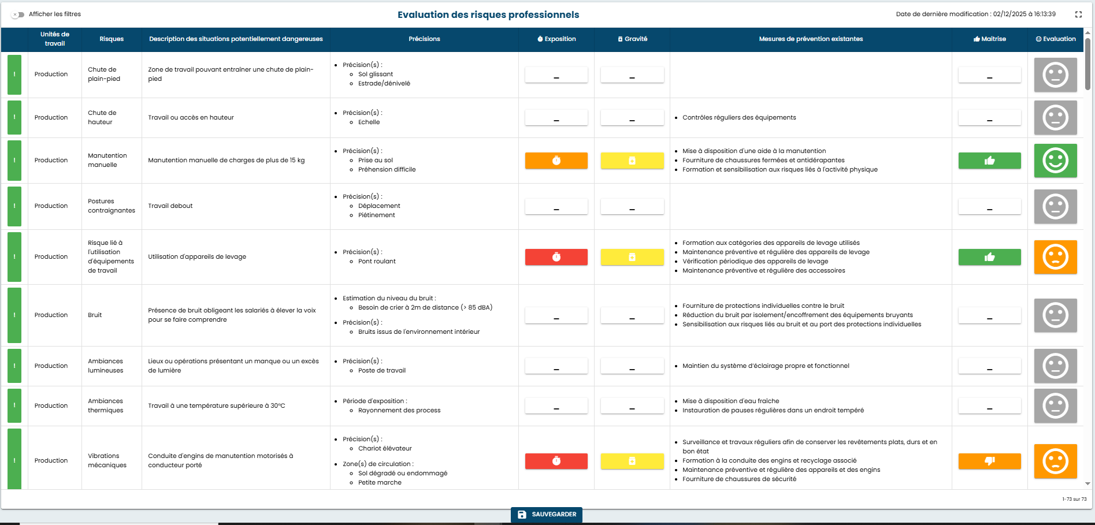
TABLEAU d’évaluation des risques
Plein écran
Naviguer dans les filtres cumulables
Boutons actifs
Naviguer vers la situation pour la modifier
Sauvegarder avant de naviguer (pas de sauvegarde automatique)

Slide 44

PLAN D’ACTIONS
Le plan d’actions permet de visualiser l’intégralité des actions à réaliser
  Il contient toutes les situations cochées « oui », même si elles n’ont pas encore été évaluées, et pour lesquelles au moins une mesure de prévention doit être mise en place ou améliorée
  Il possède des filtres pour faciliter la lecture
  Il est interactif : il se remplit automatiquement grâce aux données saisies dans les formulaires, et modifient automatiquement les formulaires quand une action est réalisée
Le tableau est accessible via :
  la page d'accueil : dès qu’une donnée a été sauvegardée dans une unité
  le bandeau des formulaires : sauvegarder les données saisies au préalable
Collaboration avec les salariés, instances, institutionnels
  Projection en réunion CSE / CSSCT / réunion d’équipe pour mise à jour du plan d’actions

Slide 45
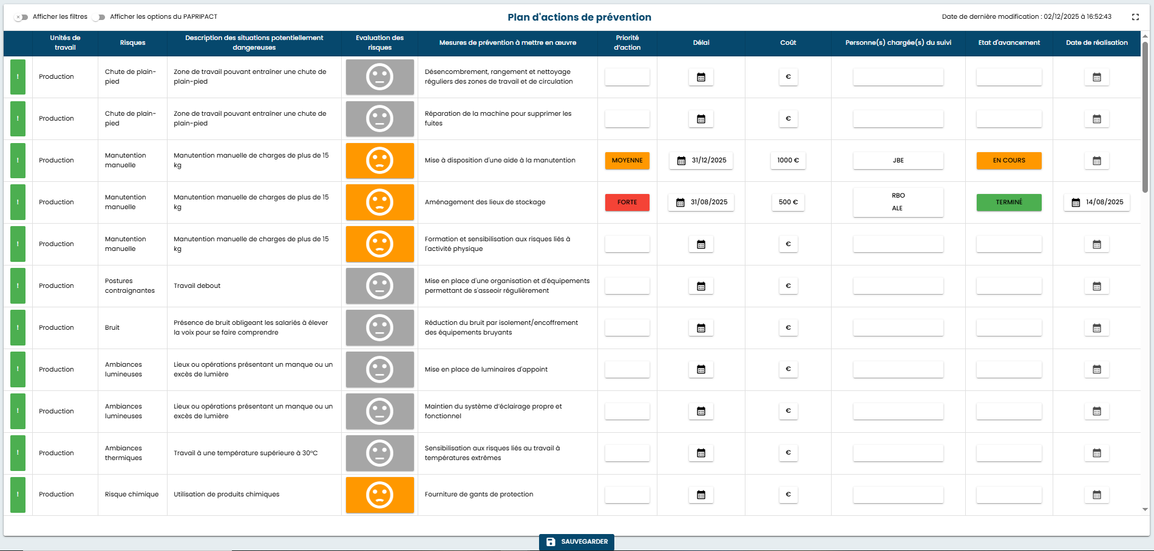
Plan d’actions
Naviguer dans les filtres cumulables
Plein écran
Afficher les colonnes du Papripact
Boutons actifs
Naviguer vers la situation
Sauvegarder avant de naviguer (pas de sauvegarde automatique)

Slide 46
EXPORTER votre DUERP
Le DUERP est transmis aux destinataires indiqués, au format Excel. Il ne sert qu’à « figer » les données à un instant T (une fois par an par ex) et à respecter les obligations de communication.
La mise à jour régulière des données doit être effectuée sur MDU.
Avant de supprimer une unité de travail, MDU vous propose d’exporter votre DUERP afin de conserver l’historique des expositions si nécessaire
Accessible après avoir démarré l’évaluation des risques

Slide 47
malgré la lecture de ce guide, vous rencontrez des difficultés ?
Visualisez les tutoriels vidéos puis Contactez si nécessaire votre interlocuteur au sein de votre spst

